Slide 1
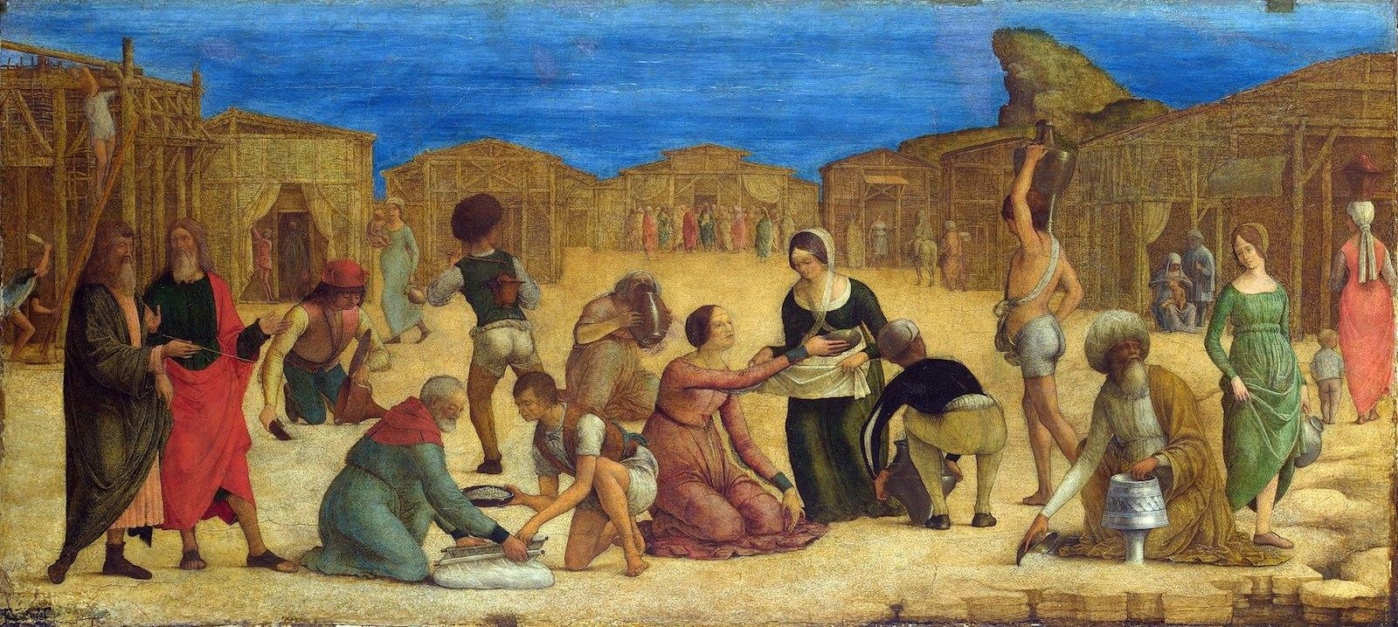
嗎哪停止，征戰開始

Slide 2
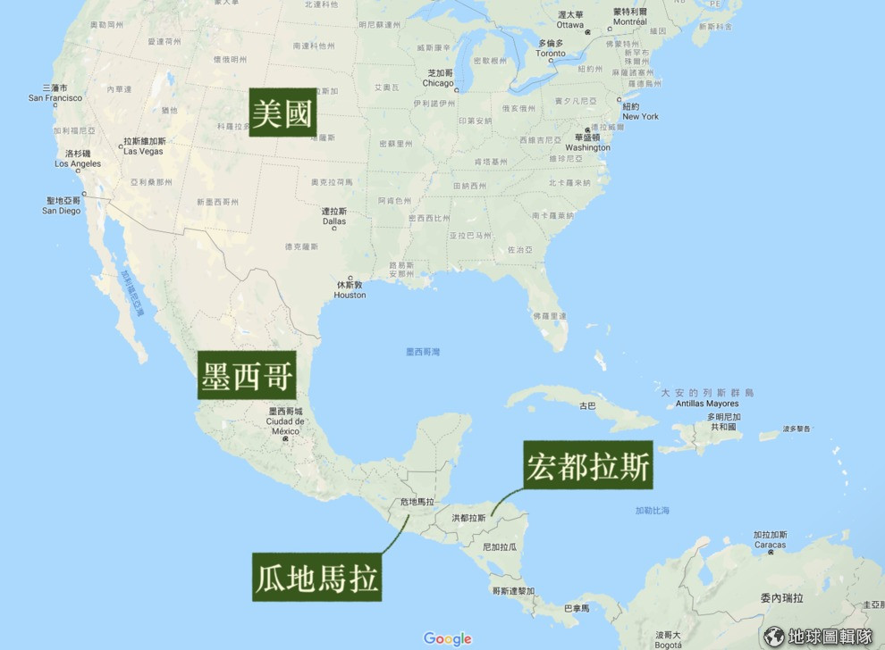

Slide 3
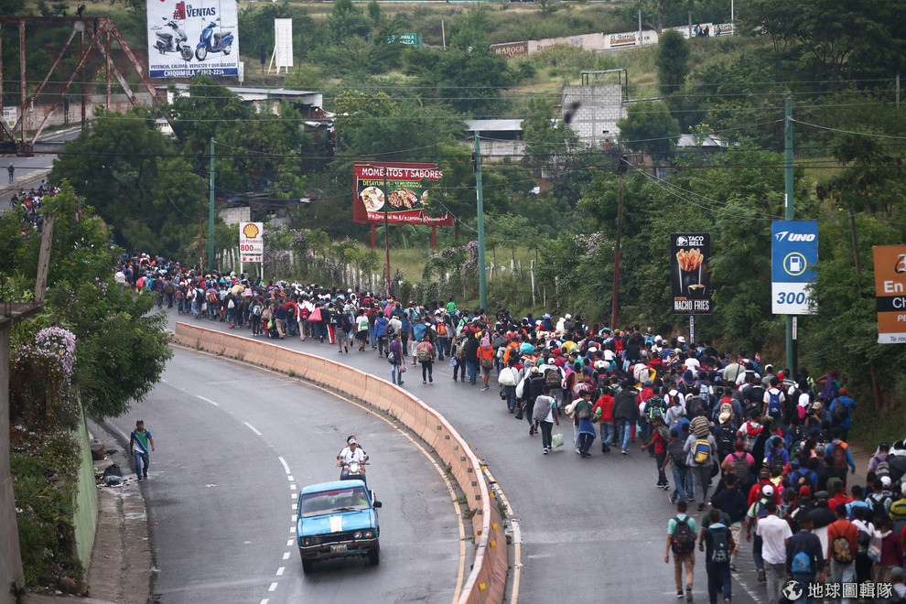

Slide 4
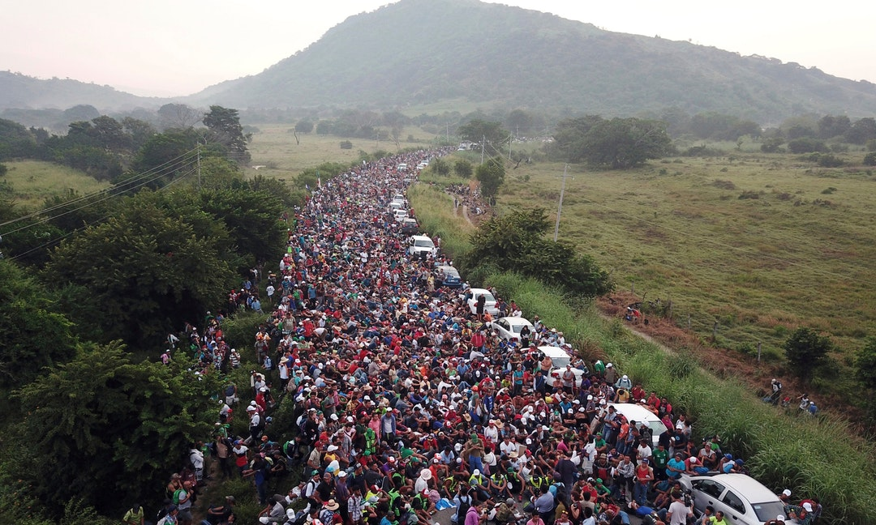

Slide 5
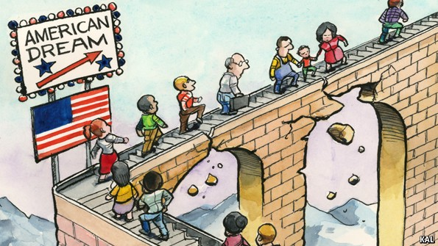
美國夢 American Dream

Slide 6
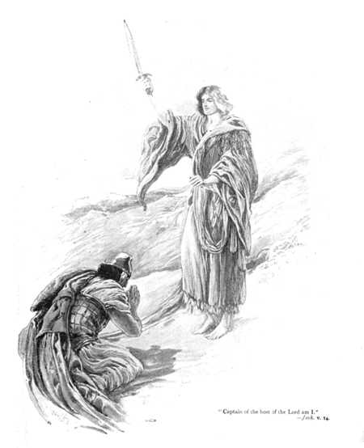
不料，有一個人手裡有拔出來的刀，對面站立。（書五13）

Slide 7
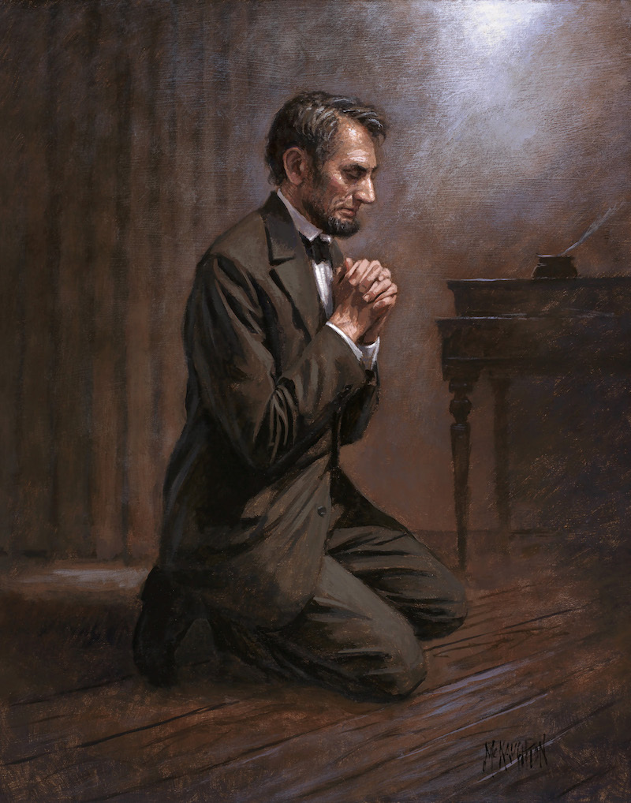
朋友啊！
我並不在意上帝是否站在我們這邊；
我所關心的是，我們是否站在上帝的那一邊。

Slide 8
把腳上的鞋脫下來！
分別為聖
脫去老我
讓出主權

Slide 9
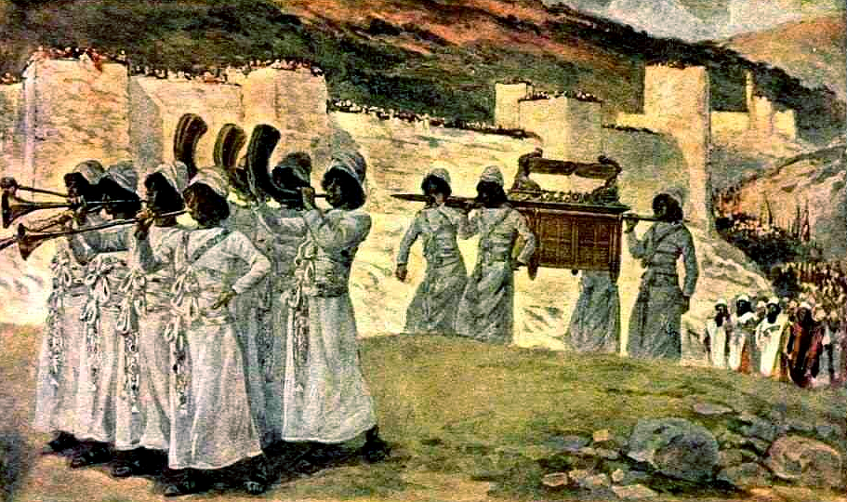
嗎哪停止，征戰開始

